Slide 2
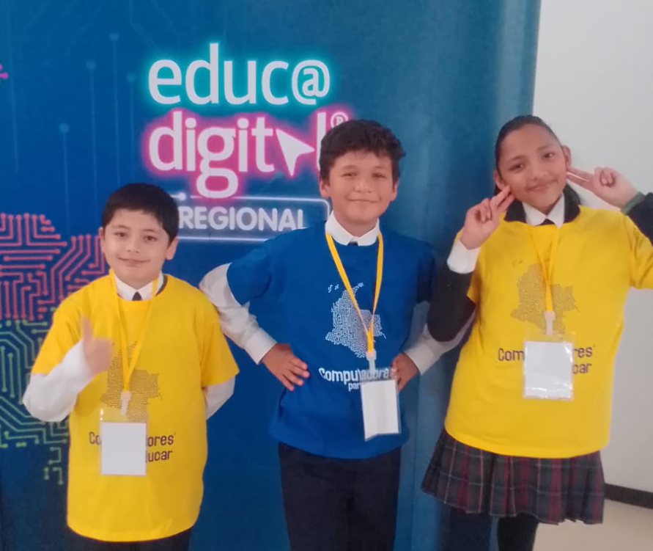
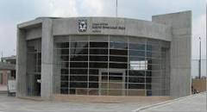
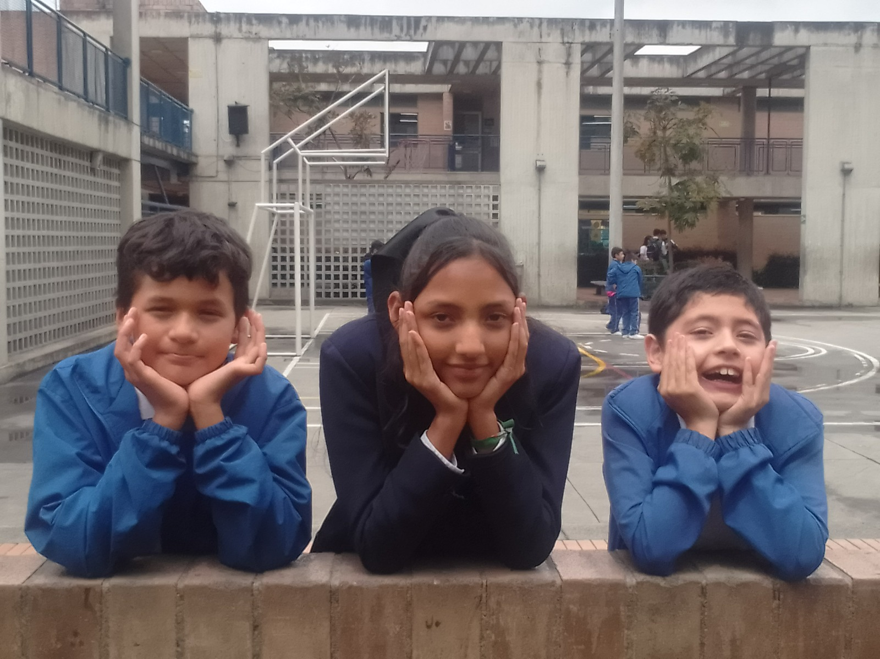

BasuraBot Educa
Colegio Gabriel Betancourt Mejía
Cuarto de Primaria
Bogotá, D.C.
Bogotá

Slide 3
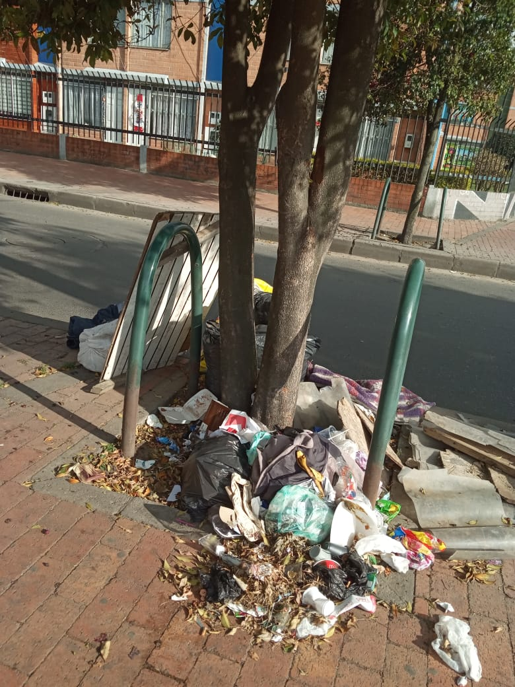
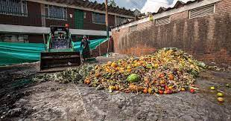
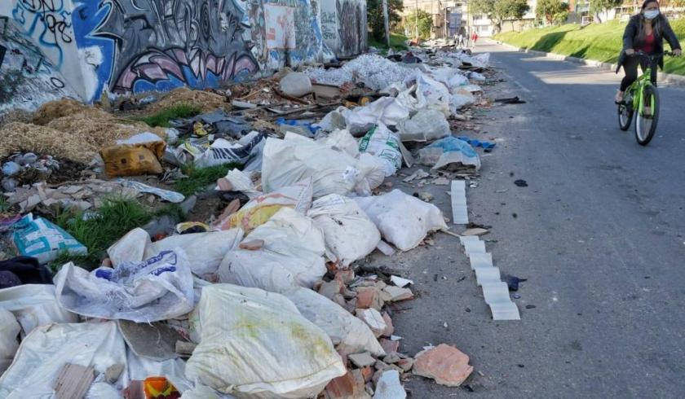
Contexto y problema
El colegio Gabriel Betancourt Mejía, se encuentra ubicado en la localidad de Kennedy, al suroccidente de la ciudad de Bogotá. En el sector cercano a nuestro colegio existe un gran problema con la disposición de las basuras, las personas no saben usar los contenedores para separar los residuos y en todas las calles se pueden observar las basuras ocupando el espacio público, porque las personas simplemente arrojan sus basuras en las calles, esto se convierte en un problema de salud pública porque las personas se pueden enfermar por los malos olores y la contaminación que se genera
Barrio Tintal
Corabastos
Barrio María Paz

Slide 4
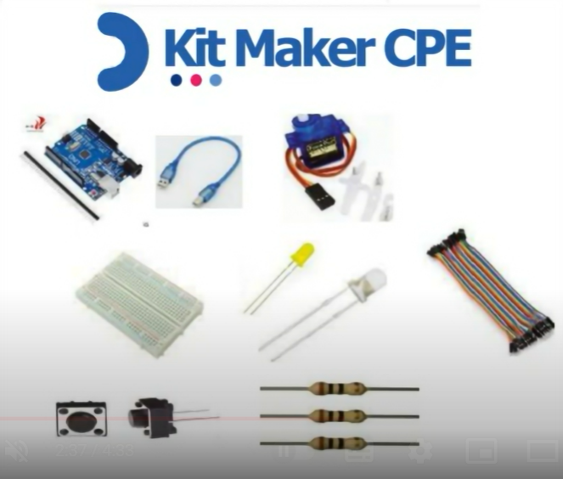
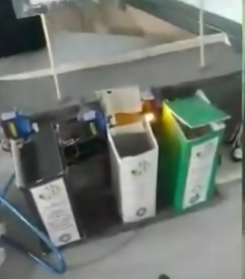

Recursos tecnológicos
Como propuesta de solución los estudiantes del equipo STEMejor, diseñaron el centro de disposición de basuras
BASURABOT con el cual pretenden enseñar a las personas como disponer de manera adecuada las basuras para disminuir el impacto de estas sobre el medio ambiente y la salud de los habitantes del sector.
Los recursos usados fueron:
Simulador de Tinkercad
Programa Draw.io
Software Mblock para realizar la programación
Para el montaje: Placa Arduino uno, Protoboard, Jumpers, leds de colores, servomotores, pulsadores.
Computador

Slide 5
Metodología
El proyecto fue desarrollado a través del ciclo de diseño en ingeniería
Identificar el problema
Lluvia de ideas
Planear la solución
Realizar el prototipo
Realizar pruebas y mejorar el prototipo

Slide 6
Metodología
El proyecto fue desarrollado a través del ciclo de diseño en ingeniería
Mala calidad del aire por las basuras y por la cantidad de carros en las avenidas cercanas al colegio
Crear un vehículo con paneles solares
Educar a las personas sobre la disposición de las basuras
Hacer campañas de reciclaje
Se centró la solución en el problema de las basuras, se planeó la construcción de un centro de reciclaje automatizado para ayudar a las personas a disponer, separar y reutilizar adecuadamente los residuos para disminuir la contaminación del aire producida por las basuras en las calles.
Para esto se diseñó el “robot” en Tinkercad y se dispusieron los materiales
Se realizó un diagrama de flujo para especificar las funciones del robot. Se diseño el montaje en Tinkercad y se programó en Mblock
Se puso a prueba el prototipo con estudiantes del colegio y se proyecta mejorar el prototipo con sensores de humedad

Slide 7
Solución del problema
Momento 1: Organizados en pequeños grupos se hace la introducción al trabajo, analizando la problemática, a través de una corta narrativa, que permita contextualizar el problema y motivar a los estudiantes:
“ Los estudiantes de cuarto grado del Colegio Gabriel Betancourt Mejía de la Ciudad de Bogotá un día salieron a hacer un recorrido alrededor de su colegio y se encontraron con una gran cantidad de basura mal dispuesta en las calles. ¿Cerca a tu casa o tu colegio pasa algo parecido, encuentras basuras tiradas en las calles?. Pues bien, luego de su recorrido, muy preocupados por la situación decidieron hacer algo al respecto, porque al investigar encontraron que las basuras mal dispuestas en las calles entre muchos otros problemas, también genera contaminación en el aire y esto puede enfermar gravemente a los vecinos del sector. Es así como con ayuda de sus profesoras de ciencias, matemáticas y tecnología, decidieron construir el prototipo de un centro automatizado de separación de las basuras, para enseñar a sus compañeros y vecinos como disponer adecuadamente las basuras. ¿Quieres ayudar a estos estudiantes en esta construcción e intentar probarla también en tu colegio?....

Slide 8
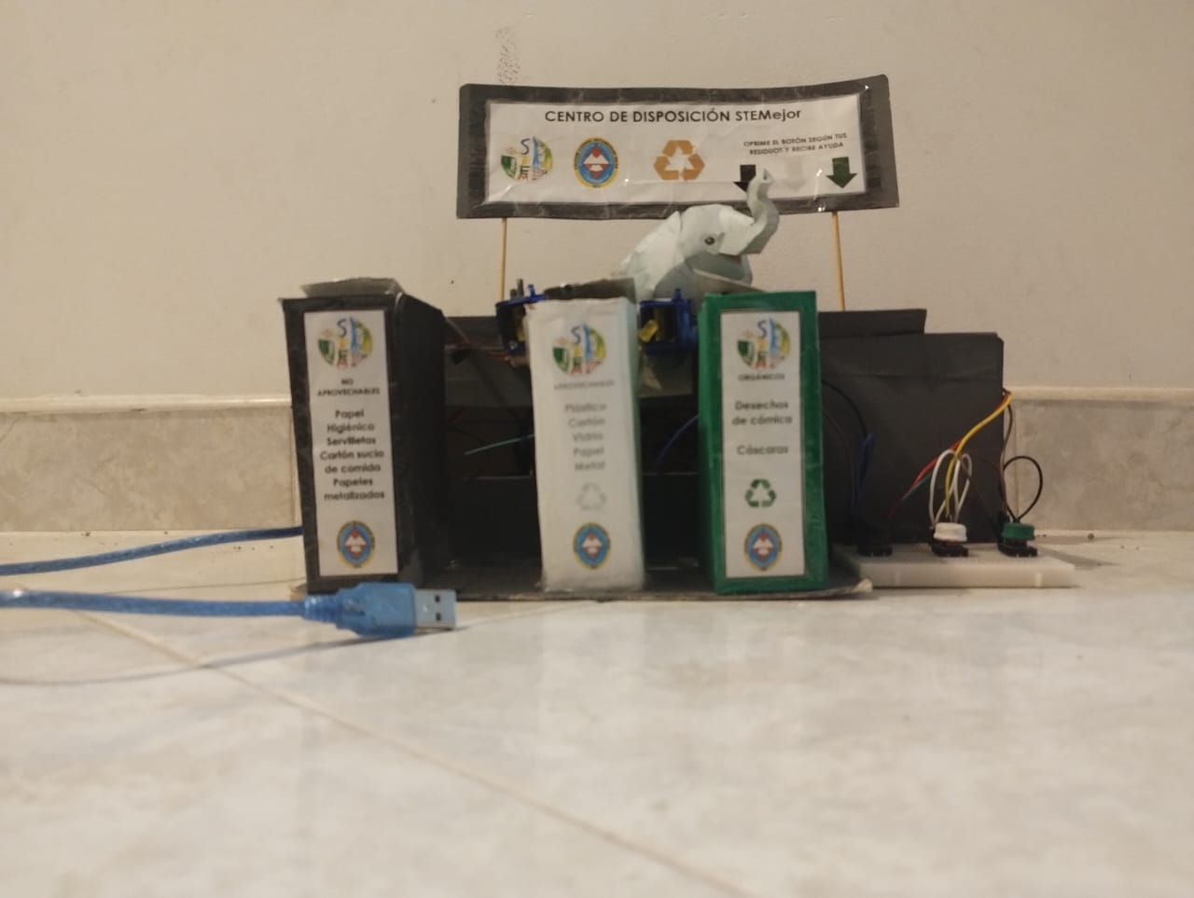
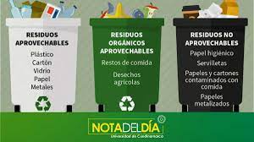
Solución del problema
Momento 1: Luego de la narrativa, los estudiantes tendrán que hacer una pequeña investigación acerca de cómo se debe hacer la separación de las basuras en tres contenedores.

Slide 9
Solución del problema
Momento 2: En los grupos se establecen los roles de trabajo.
Coordinador – Coordinadora
Investigador – Investigadora
Diseñador – Diseñadora
Programador – Programadora
Vocero – Vocera
Luego de establecer los roles, inician el trabajo respondiendo las siguientes preguntas
¿Cómo se hace la separación de los residuos?
¿Qué funciones podrá tener nuestro centro de disposición de residuos?
Para cumplir las funciones ¿Qué sensores necesitaremos?
¿Cómo interactuaran entre sí los sensores?
¿Cómo este prototipo puede ayudar a resolver nuestro problema?

Slide 10
Solución del problema
Momento 3.
Alistamiento de recursos o elementos:
Momento 4.
Por equipos inician el momento de prototipado en el cual deben:
Diseñar el centro de disposición pintando las cajas del color correspondiente
Diseñar la caja que contendrá el montaje electrónico
Planear el montaje en Tinkercad
Planear el funcionamiento a través de diagrama de flujo en la herramienta Draw.io
1 | Tarjeta Arduino Uno + Protoboard (2)
2 | 3 Servo motores
3 | 3 Bombillos LED ( Blanco, amarillo, verde)
4 | 3 pulsadores con botón (Blanco, negro, verde)
5 | Jumpers
6 | 3 cajas Tetrapak de 180ml (recicladas): Serán los contenedores
7 | Caja de cartón mediana

Slide 11
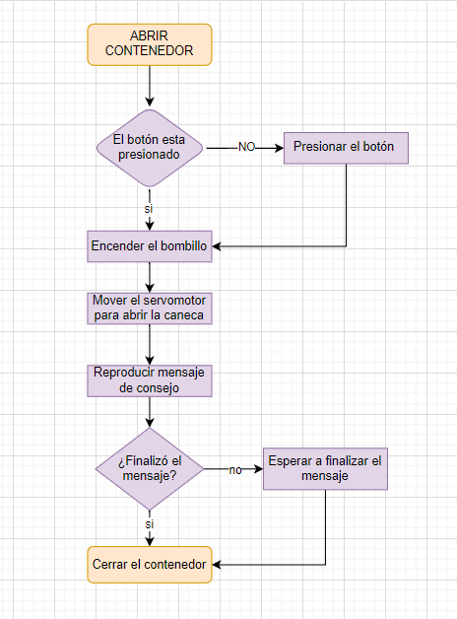
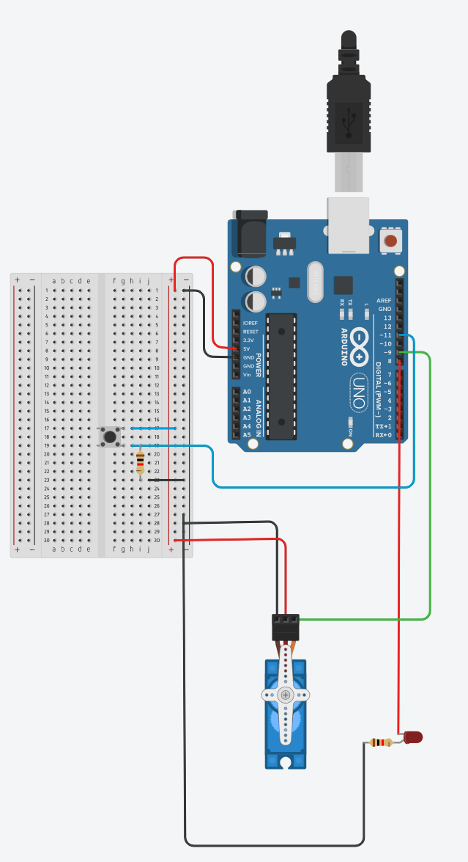
Solución del problema
Momento 4.

Slide 12
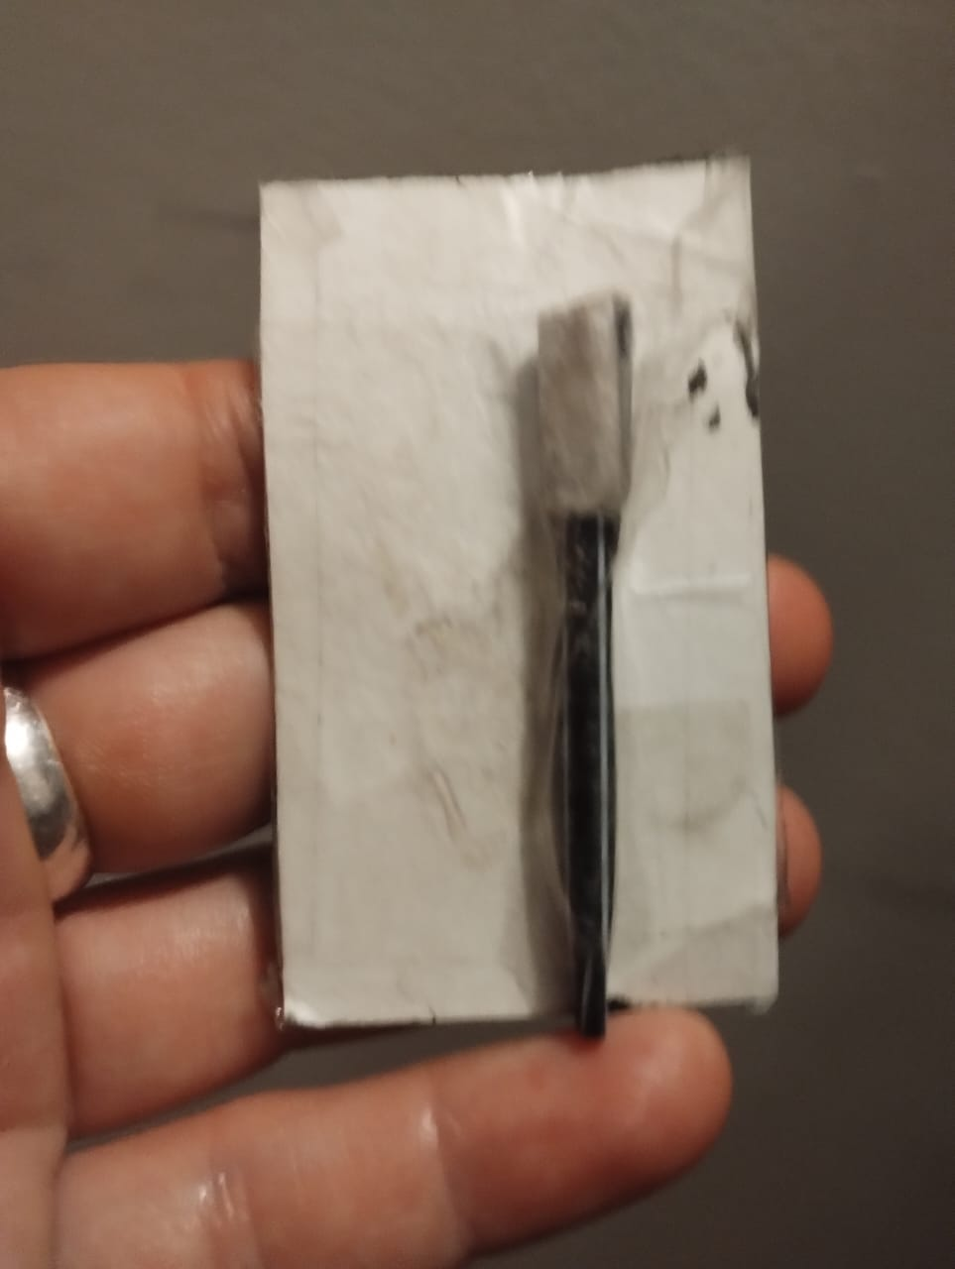
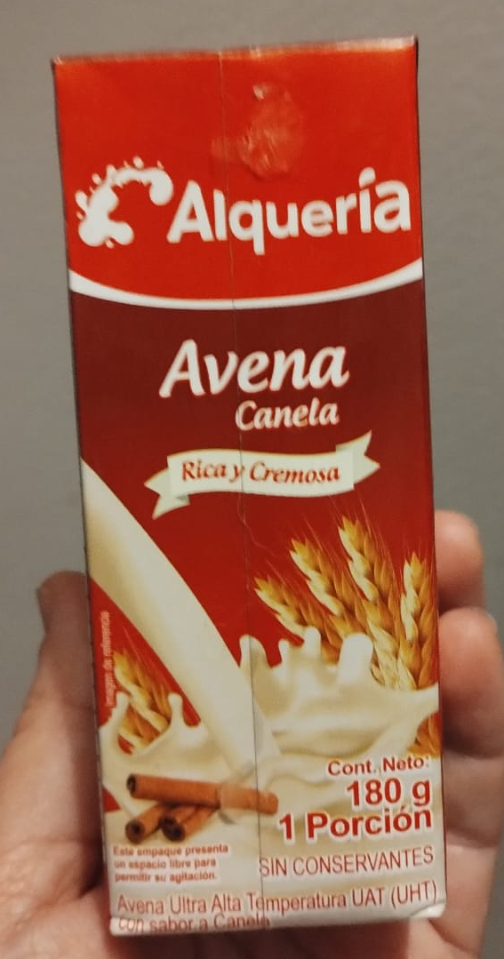
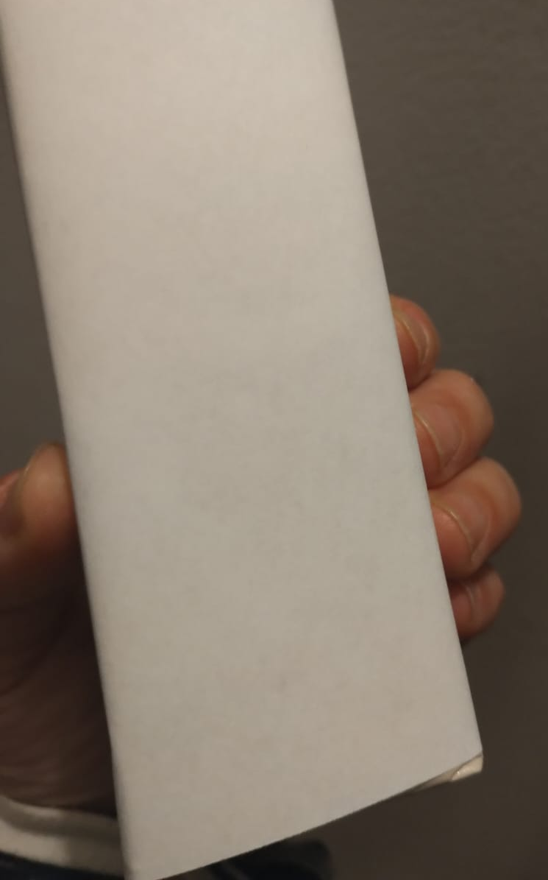
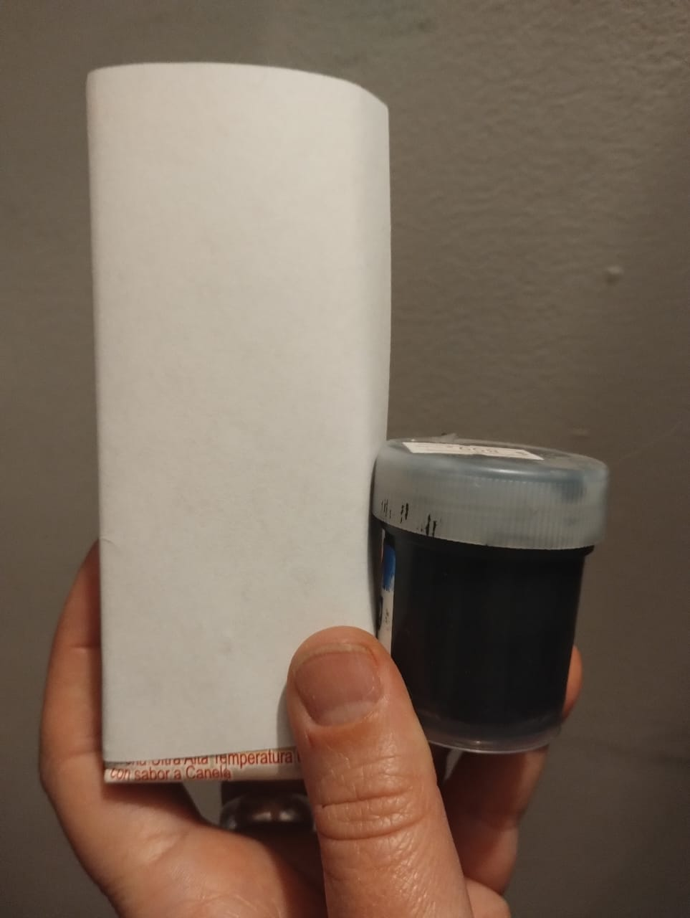
Solución del problema
Momento 5.
Hacer las conexiones en las protoboard y las tarjetas Arduino y guardar en la caja
En la parte de afuera de la caja pegar las cajas pintadas y marcadas, los servomotores y los bombillos
Decorar el prototipo
3. Separar la tapa superior de la caja y pegar un pitillo en la parte interior de la tapa, luego se ensablará el brazo del servo dentro del pitillo
1. Forrar las cajas con hojas blancas,
pueden ser recicladas
2. Cuando ya están forradas,
pintar las cajas: una de color blanco,
una de color verde y una de color negro

Slide 13
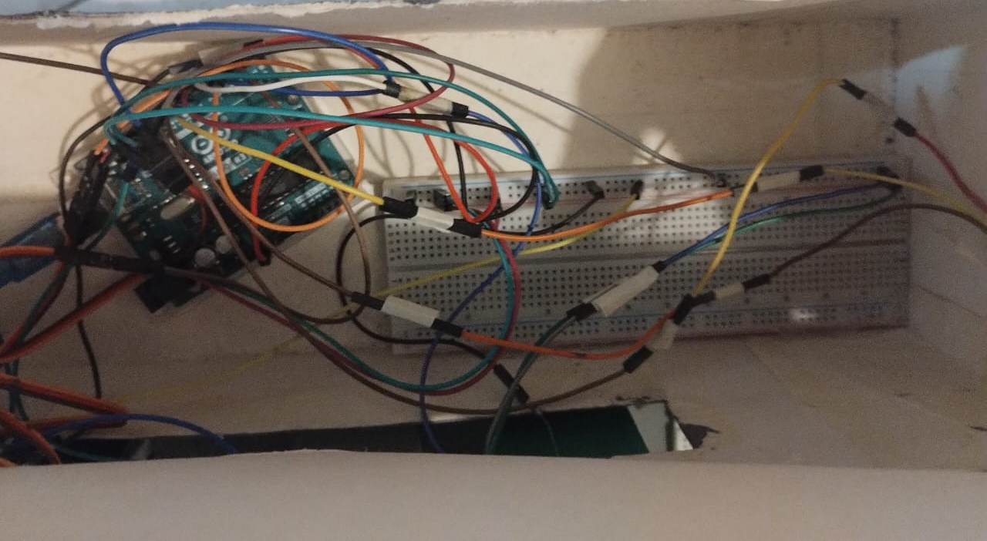
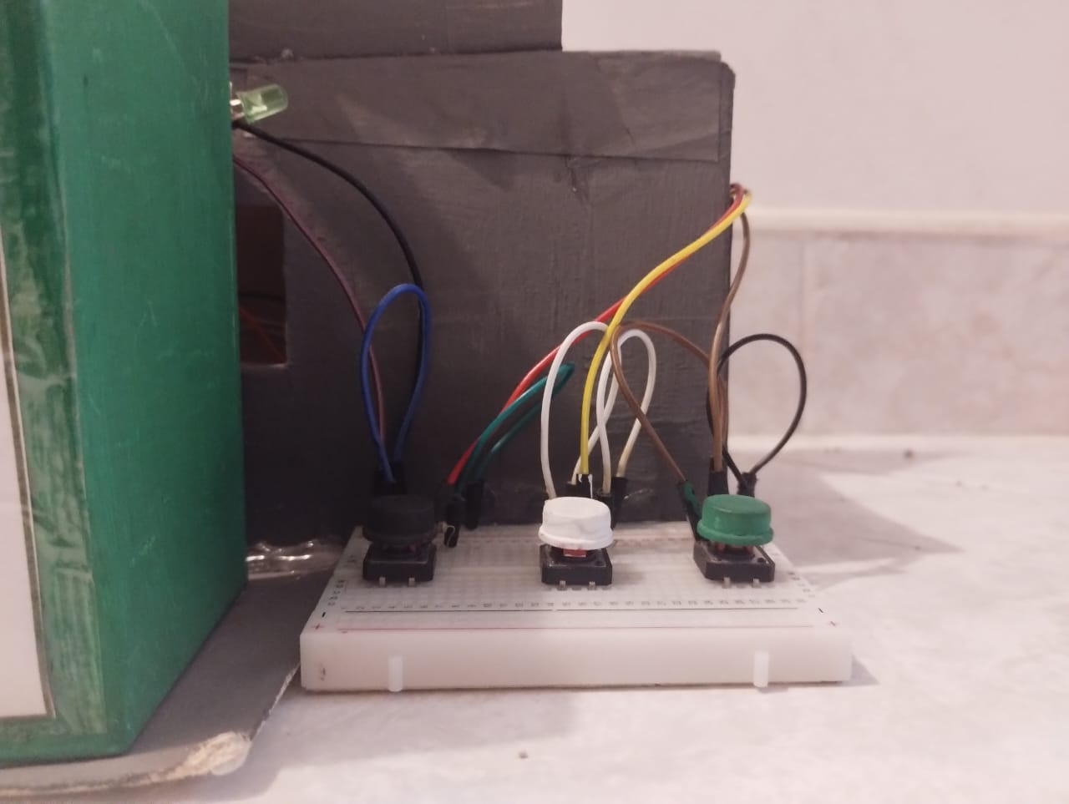
Solución del problema
Momento 5.
Hacer las conexiones en las protoboard y las tarjetas Arduino y guardar en la caja

Slide 14
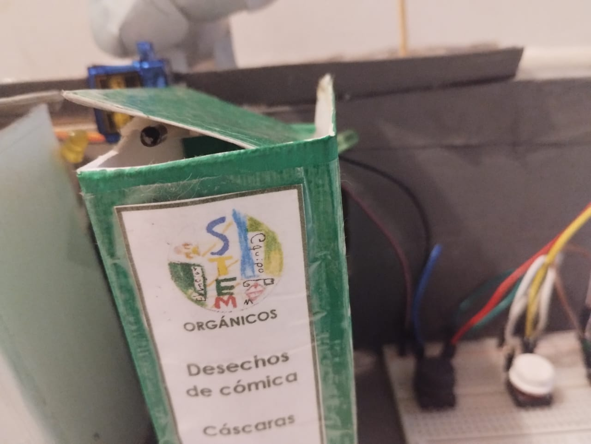
Solución del problema
Momento 5.
En la parte de afuera de la caja pegar las cajas pintadas y marcadas, los servomotores y los bombillos
Decorar el prototipo

Slide 15
Solución del problema
Momento 6.
Prototipo final
https://youtu.be/JM3LWDwPxiw
https://youtu.be/kLLZDssmMIk

Slide 16
Reflexión, evaluación y conclusión
CONCLUSIONES
Como conclusiones más importantes después del desarrollo de este proyecto se pueden mencionar:
Desarrollo de Habilidades de Programación: Los estudiantes han adquirido habilidades prácticas en programación al trabajar con la tarjeta Arduino UNO y sensores. Han aprendido a escribir código para controlar el funcionamiento del prototipo, lo que les brinda un conjunto valioso de habilidades tecnológicas.
Comprensión de Conceptos de Tecnología: A lo largo del proyecto, los estudiantes han desarrollado una comprensión más profunda de conceptos tecnológicos, como la automatización, la detección de sensores y el uso de hardware electrónico, que les permite aplicar estos conocimientos en futuros proyectos.
Fomento de la Creatividad: La programación y la tecnología han estimulado la creatividad de los estudiantes al permitirles idear soluciones innovadoras para un problema ambiental. Han aprendido a utilizar la tecnología como una herramienta para crear soluciones prácticas.
Resolución de Problemas: Los estudiantes han ganado experiencia en la resolución de problemas tecnológicos a medida que enfrentaron desafíos en la programación y el funcionamiento del prototipo. Esto les ha enseñado a ser perseverantes y a encontrar soluciones eficaces.

Slide 17
Reflexión, evaluación y conclusión
Trabajo en Equipo: El proyecto ha promovido el trabajo en equipo, ya que los estudiantes han tenido que colaborar para diseñar, construir y programar el prototipo del contenedor de basura. Han aprendido a comunicarse, tomar decisiones en grupo y aprovechar las fortalezas individuales.
Conexión con el Mundo Real: Los estudiantes han experimentado cómo la programación y la tecnología pueden tener un impacto directo en la resolución de problemas del mundo real. Han visto cómo sus conocimientos pueden utilizarse para abordar cuestiones medioambientales.
Preparación para el Futuro: Al aprender programación y tecnología, los estudiantes están adquiriendo habilidades que serán cada vez más importantes en la sociedad moderna y en futuras carreras. Este proyecto les ha proporcionado una base sólida para un futuro en campos relacionados con la tecnología.
Motivación para el Aprendizaje: La aplicación práctica de la programación en el proyecto del contenedor de basura ha motivado a los estudiantes a aprender y experimentar con tecnología de una manera divertida y significativa.

Slide 18
Reflexión, evaluación y conclusión
DIFICULTADES
Nivel de Conocimiento Previo: Antes de iniciar la ejecución del proyecto los estudiantes deben tener la posibilidad de tener experiencias y aprendizajes con, lo que puede requerir un tiempo adicional para la enseñanza de conceptos básicos antes de avanzar en el proyecto.
Complejidad Técnica: La programación y la construcción de prototipos electrónicos pueden ser técnicamente desafiantes para algunos estudiantes, lo que puede llevar a frustración si no se les proporciona suficiente apoyo.
Gestión del Tiempo: El proyecto puede requerir un tiempo considerable para la planificación, construcción y programación. Coordinar las actividades del proyecto debe tener el cuenta los tiempos de trabajo escolar
Colaboración en Grupos: Trabajar en grupos puede presentar desafíos de comunicación y dinámicas de grupo, especialmente si no todos los miembros del grupo están comprometidos o tienen roles claros.
Dificultades Técnicas: La programación y la electrónica pueden llevar a errores técnicos imprevistos que requieran tiempo adicional para resolverse.

Slide 19
Reflexión, evaluación y conclusión
APORTES
                Empoderamiento: Al ver que pueden hacer una diferencia real en su entorno, los estudiantes se han sentido empoderados y motivados para tomar medidas en otros aspectos de sus vidas.
Conexión con la Comunidad: El proyecto ha fomentado la participación activa en la comunidad al abordar un problema ambiental local y generar un sentido de responsabilidad.
Educación Práctica: Los estudiantes aprenden de manera práctica y significativa, lo que puede aumentar su apropiación de conocimientos y su motivación por el aprendizaje.
Desarrollo de Valores: Promueve valores como la responsabilidad, el respeto por el entorno y la sostenibilidad, que son importantes para la formación de ciudadanos conscientes.
Aplicación de Conceptos Académicos: El proyecto permite aplicar conceptos de matemáticas, ciencias y tecnología en un contexto real, lo que refuerza la comprensión de estos temas y el fortalecimiento del enfoque STEM en las aulas de básica primaria
Desarrollo de Habilidades de Comunicación: Los estudiantes pueden mejorar sus habilidades de comunicación al explicar su proyecto a sus compañeros, profesores y la comunidad.

Slide 20
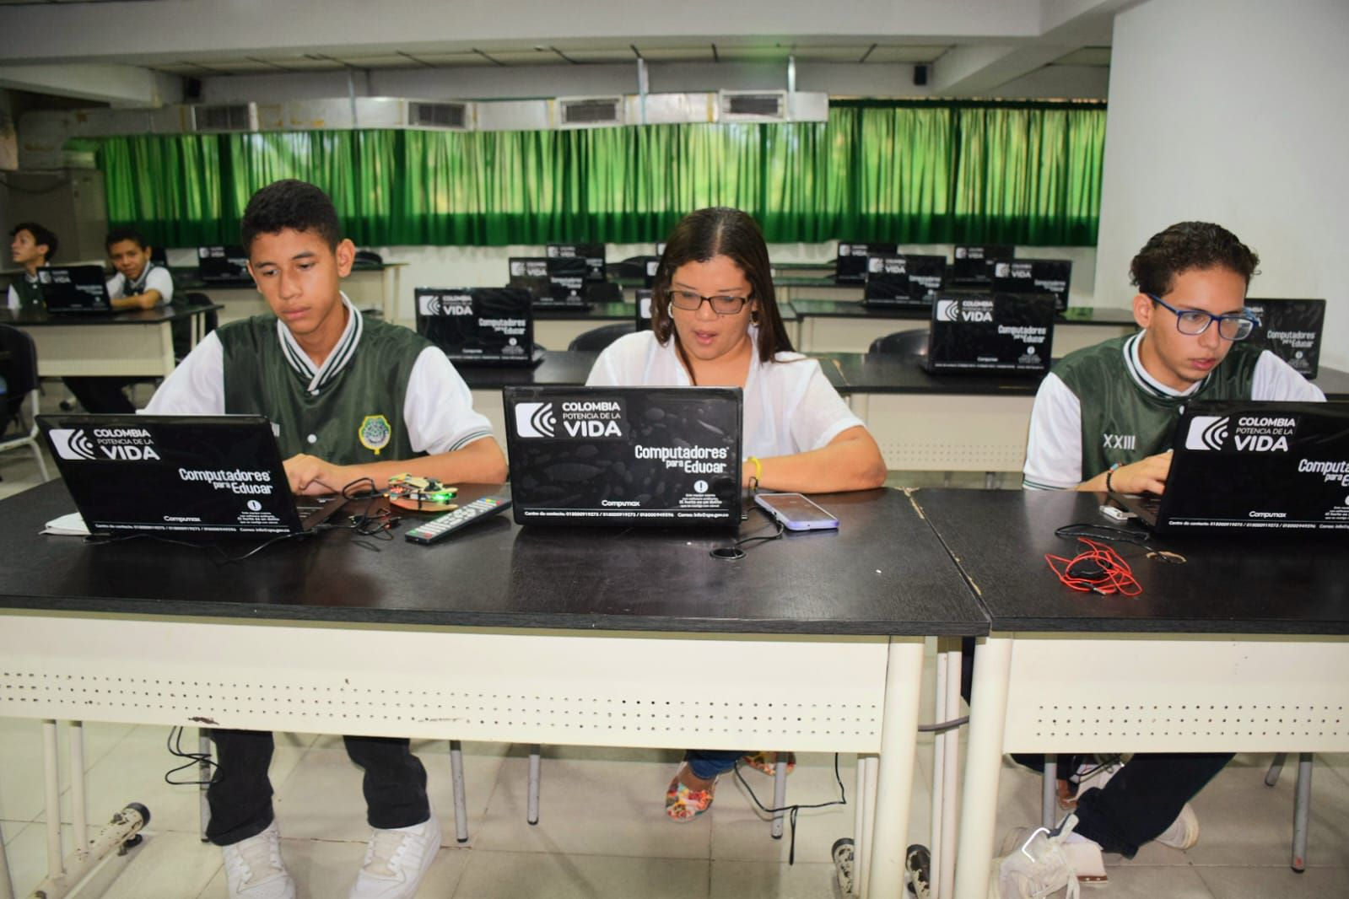

Gracias……

